Slide 1
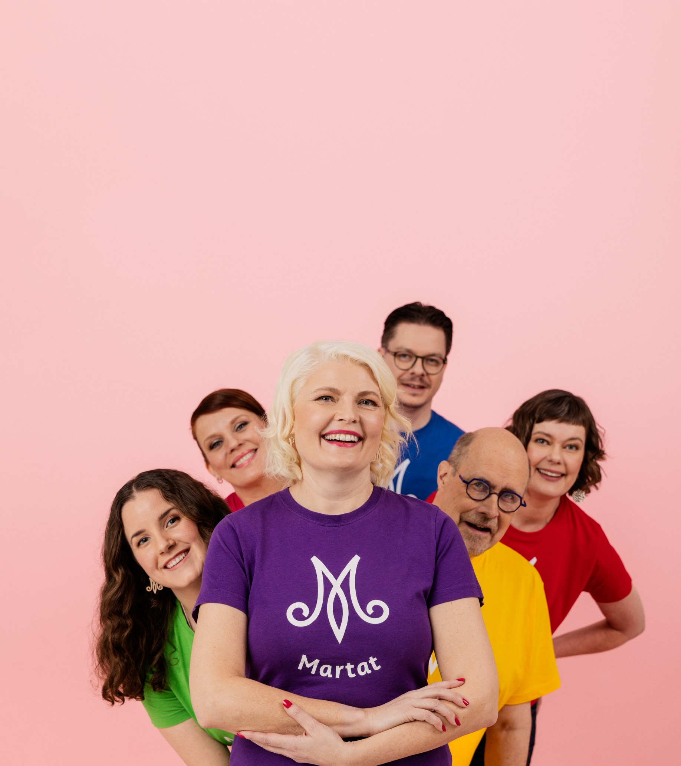
Martat

Slide 2
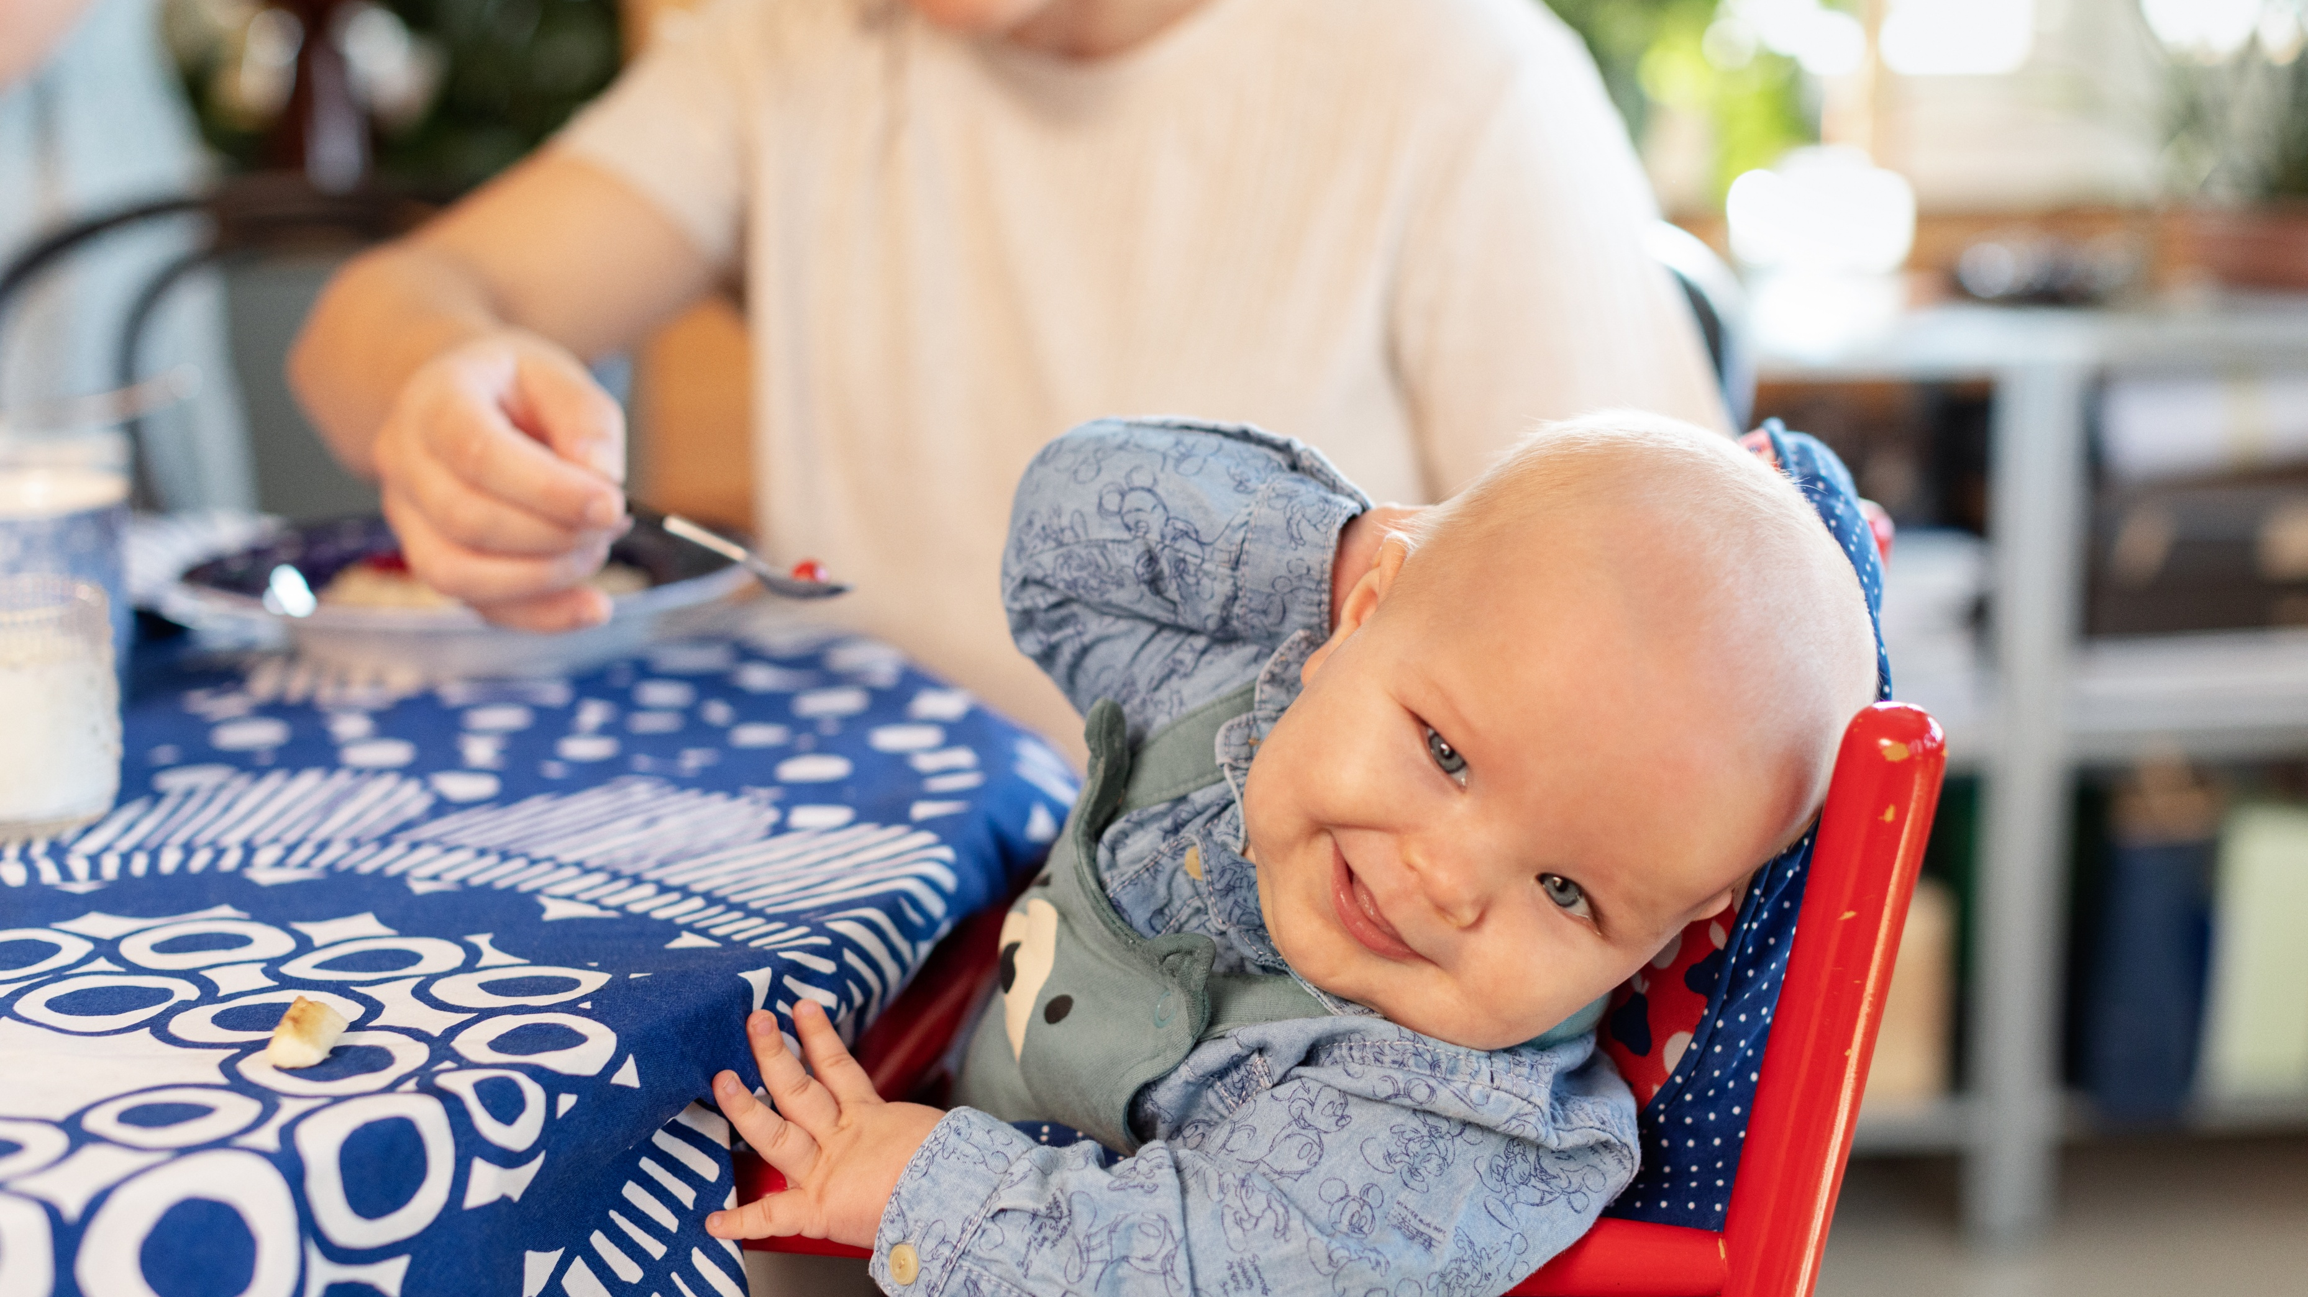



Martat on kotitalousneuvontaa antava kansalaisjärjestö.
Edistämme kotien ja perheiden toimivaa ja kestävää arkea.
Tavoitamme miljoonia suomalaisia vuosittain.
Teemojamme:
Ruoka ja ravitsemus
Kodin talous ja kodinhoito
Omatoiminen varautuminen
Kotipuutarha ja ympäristö
Luonnontuotteet
”Martoissa tahto osata muuttuu toiminnaksi!”

Slide 3
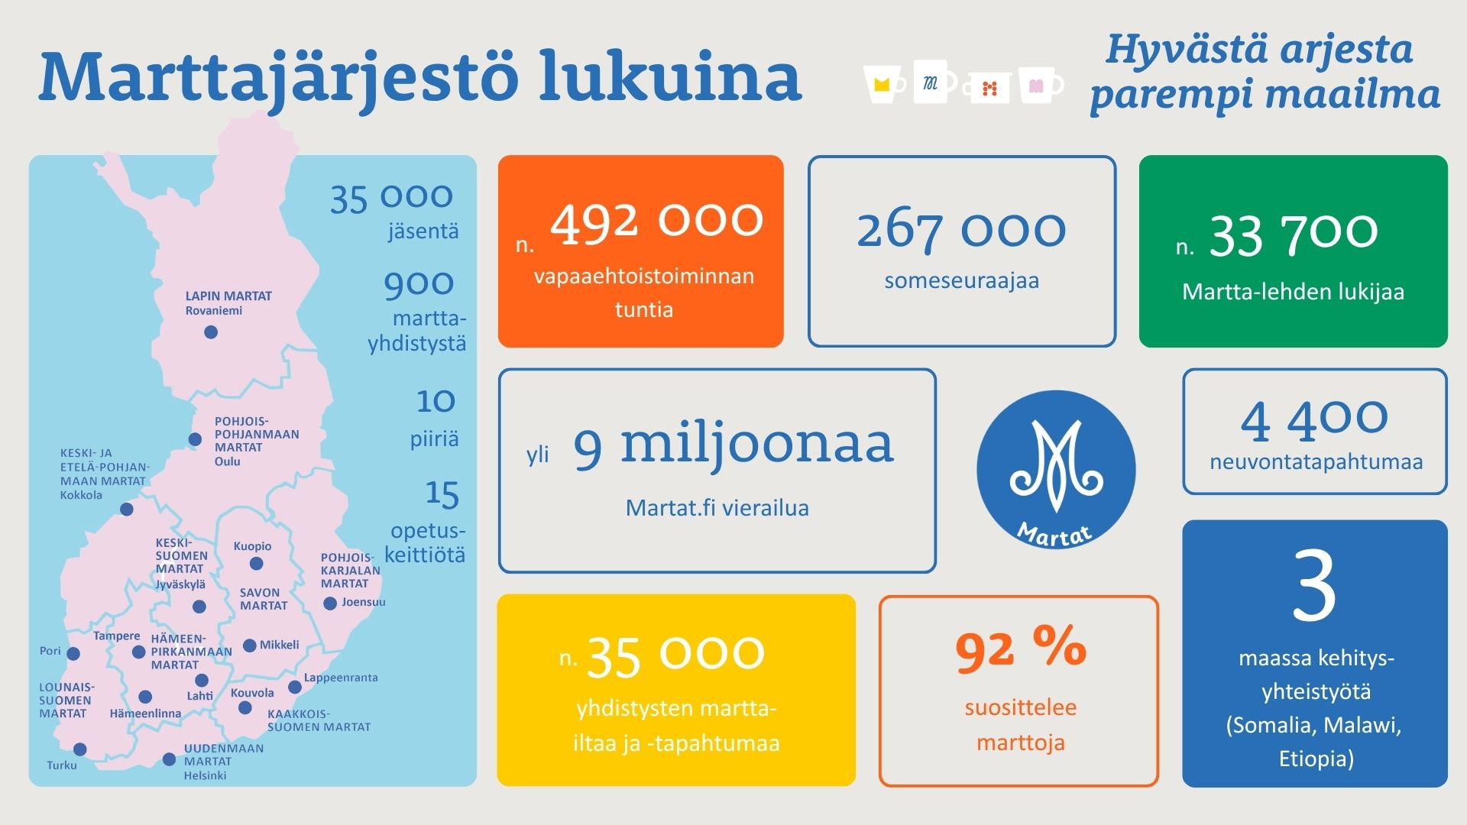

Slide 4


Slide 5
Kotitalousneuvonta

Slide 6
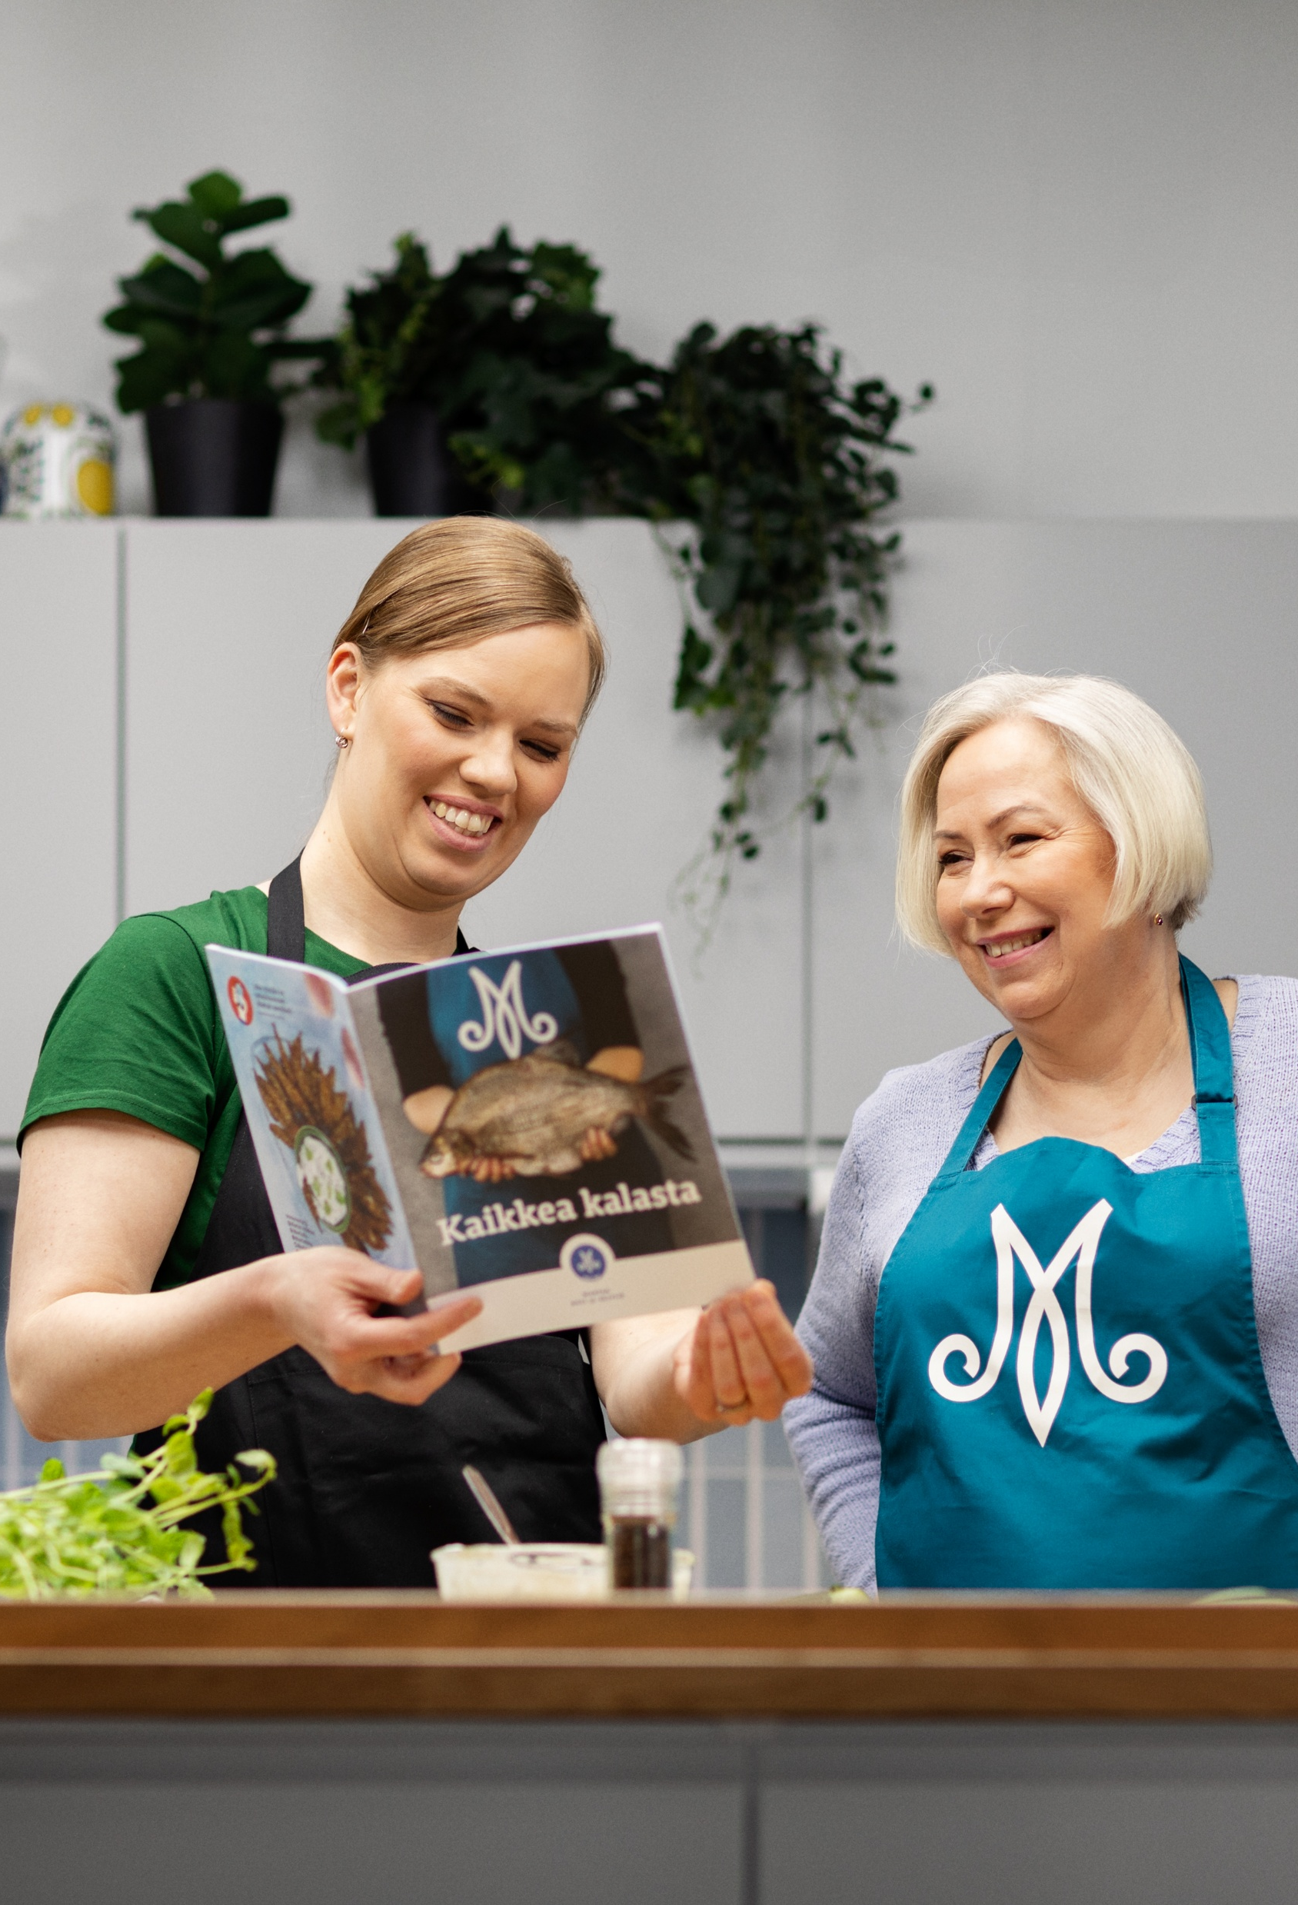
Kotitalousneuvonnalla kestävää arkea
Edistämme neuvonnalla kotien ja perheiden toimivaa ja kestävää arkea.
Kotitalousneuvontamme on avointa, monikanavaista ja tavoitettavissa matalalla kynnyksellä.
Neuvomme ruokaan, ravitsemukseen, luonnontuotteisiin, kodin talouteen ja kodinhoitoon, omatoimiseen varautumiseen sekä puutarhaan ja ympäristöön liittyvissä aiheissa.
Tarjoamme inspiraatiota ja ratkaisuja arkisiin pulmiin.

Slide 7
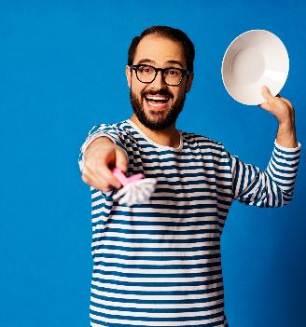


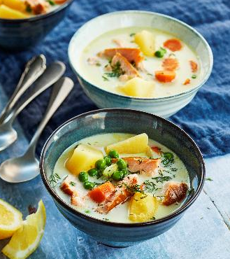
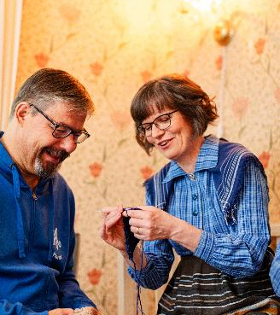
Neuvontaa kaikille
Vuonna 2025 toiminnassamme:
  92 300 osallistumiskertaa
  Yli 4 400 neuvontatapahtumaa
  Yli 290 000 katselukertaa Instagramin live-lähetyksissä
  1 462 valtakunnallinen neuvontapuhelimessa vastattua puhelua.
  324 Kysy Martalta -chatissa vastattua kysymystä.
  Lähes 8 milj. martat.fi:n neuvonnallisten ohjeiden katselua vuosittain

Slide 8
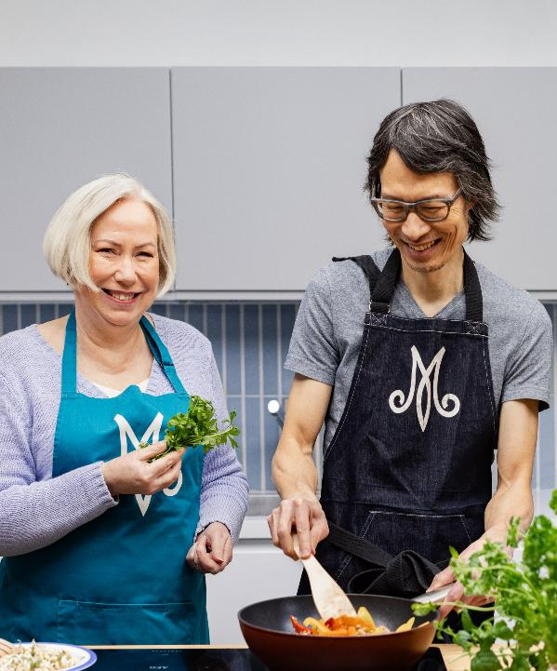
Tyytyväisiä asiakkaita
Marttojen kotitalousneuvonnan arvioita:
  4,6 yleisarvosana asteikolla 1-5.
  90 % koki toiminnan hyödylliseksi.
  84 % oppi uutta.
  62 % kiinnostus kestävämpien valintojen tekemiseen lisääntyi.
  92 % suosittelee marttoja.
  52 % suomalaisista tuntee marttojen kotitalousneuvonnan (Kestävä arki –tutkimus*).
(Luvut vuodelta 2024* ja 2025)

Slide 9
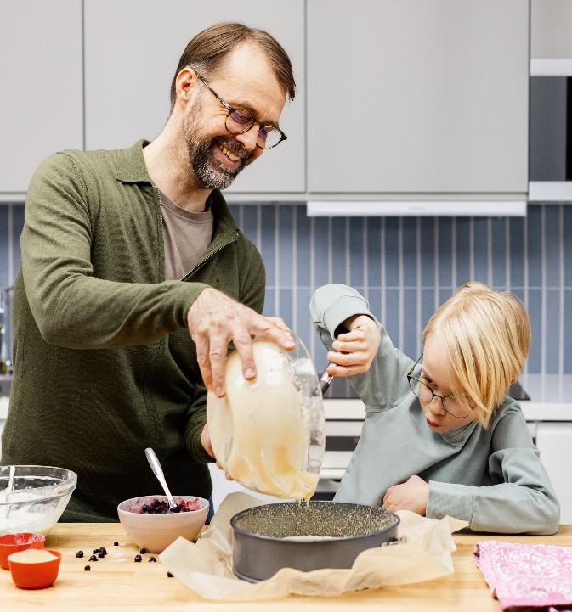
Kohdennettu neuvonta
Yhteistyössä kumppaniemme ja rahoittajiemme kanssa tuemme erityistä tukea tarvitsevia ja vähennämme eriarvoisuutta.
Neuvontamme edistää omatoimista selviytymistä arjessa ja vahvistaa osallisuutta.
Neuvontaa kohdennetaan lapsille ja lapsiperheille, nuorille, ikäihmisille, mielenterveys- ja päihdekuntoutujille sekä rikostaustaisille asiakkaille.

Slide 10
Jäsenyys ja yhdistykset

Slide 11
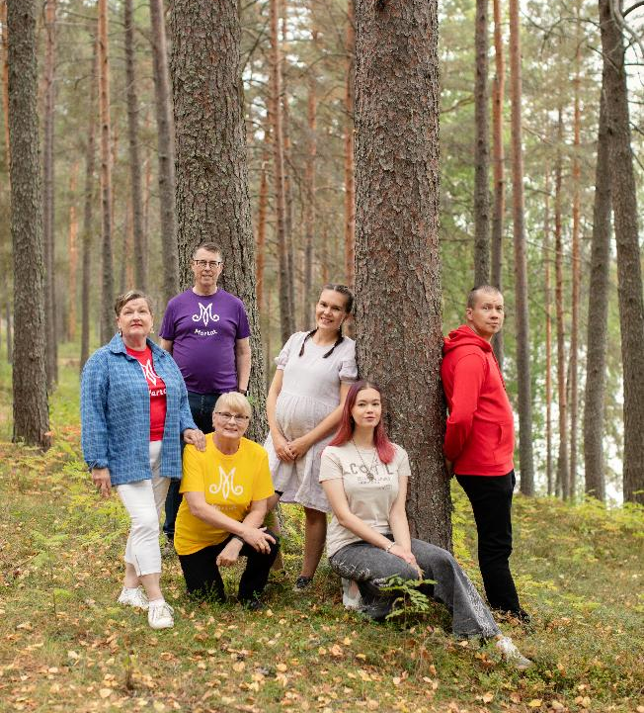
Martat kuuluu kaikille
Kaikki ovat tervetulleita mukaan ja toivottuja Marttoihin iästä, sukupuolesta, kansalaisuudesta, seksuaalisesta suuntautumisesta, uskonnosta, vakaumuksesta tai muusta taustasta riippumatta.
Marttojen parissa oppii uusia taitoja ja pääsee vaikuttamaan lähiympäristöön sekä yhteiskuntaan.
Martat muuttavat maailmaa tekemällä pieniä asioita isosti.
Mukaan pääsee liittymällä jäseneksi marttayhdistykseen tai toimintaryhmään.
Martat on vahva ja vaikuttava yhteisö. Noin 35 000 marttaa toimii yli 900 marttayhdistyksessä eri puolilla Suomea.

Slide 12
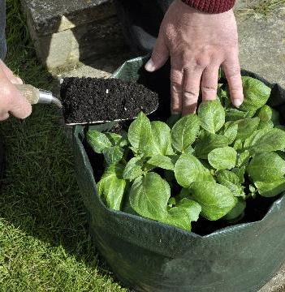


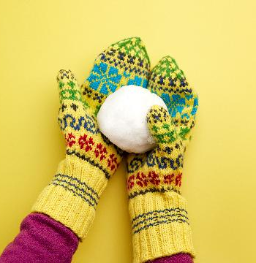
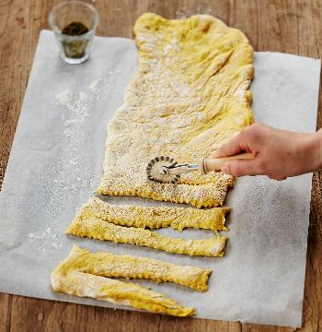
Marttayhdistysten toiminnan pääteemat
Kädentaidot
Ruoka ja ravitsemus
Hyvinvointi
Kulttuuri
Luonnontuotteet
Kotipuutarha ja huonekasvit
Liikunta

Slide 13
Varautuminen

Slide 14
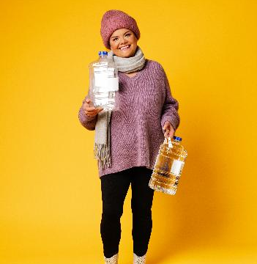

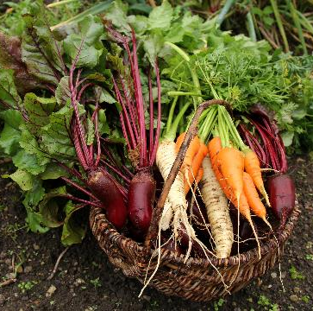
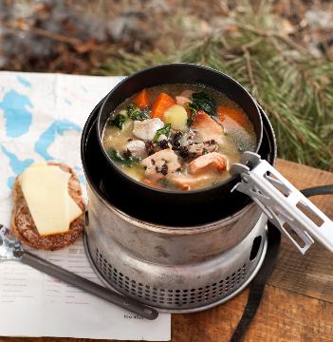
Varautuminen
Arjen hallinta on edellytys omatoimiselle varautumiselle.
Kotitalouksien oma varautuminen luo edellytykset yhteiskunnan selviämiselle häiriö- ja kriisitilanteissa.
Erilaiset taidot parantavat kykyä varautua
ja neuvomme näitä taitoja.
Olennaista on myös henkinen kriisinkestävyys, toivo ja tulevaisuususko.
Kehitämme vapaaehtoisten varautumismarttojen koulutusta.

Slide 15
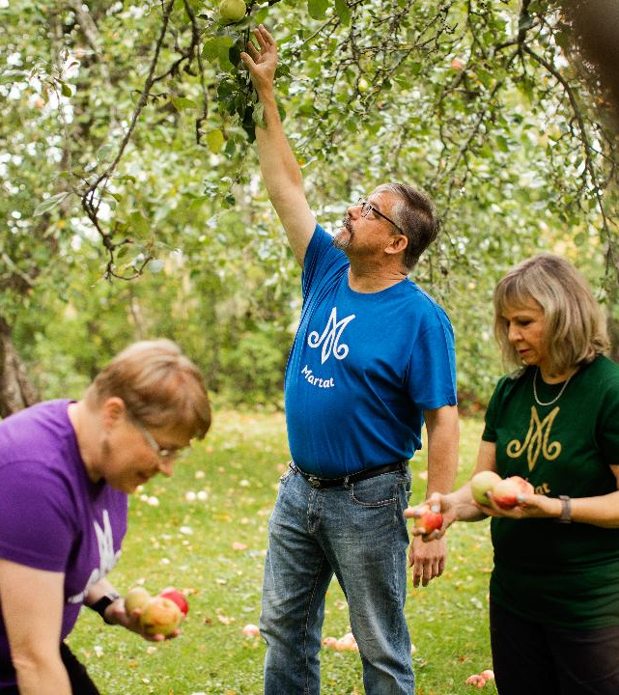
Marttojen rooli yhteiskunnan kokonaisturvallisuudessa
Arjen hallinta ja taidot luovat perustan toimivalle yhteiskunnalle.
Lisäämme osallisuutta ja vähennämme eriarvoisuutta.
Tuemme yhteisöllisyyttä ja tarjoamme merkityksellisyyden kokemuksia.
Vapaaehtoistoiminnan ja aktiivisen kansalaisuuden merkitys.
Edistämme omatoimista varautumista.
Edistämme Agenda2030 tavoitteita.

Slide 16
Viestintä ja vaikuttaminen

Slide 17
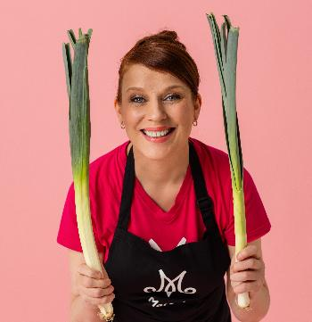
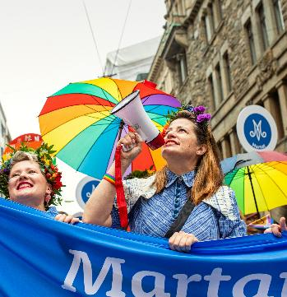

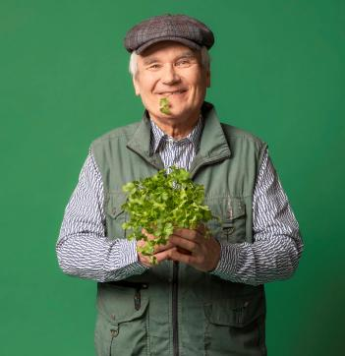

Viestimme ja vaikutamme
Vaikutamme ympäristölle, taloudelle ja terveydelle kestävien valintojen puolesta.
Teemoja ovat esimerkiksi varautuminen, kestävä ruokamurros ja jäsenyys.
Olemme mukana lukuisissa työryhmissä, teemme kannanottoja ja vastaamme lausuntopyyntöihin sekä osallistumme yhteiskunnalliseen keskusteluun ja kampanjoihin.
Viestintäkanavien kautta tavoitamme satoja tuhansia vuosittain.
Marttojen asiantuntijat ja teemat ovat päivittäin esillä perinteisessä mediassa.

Slide 18
Kansainvälinen yhteistyö

Slide 19
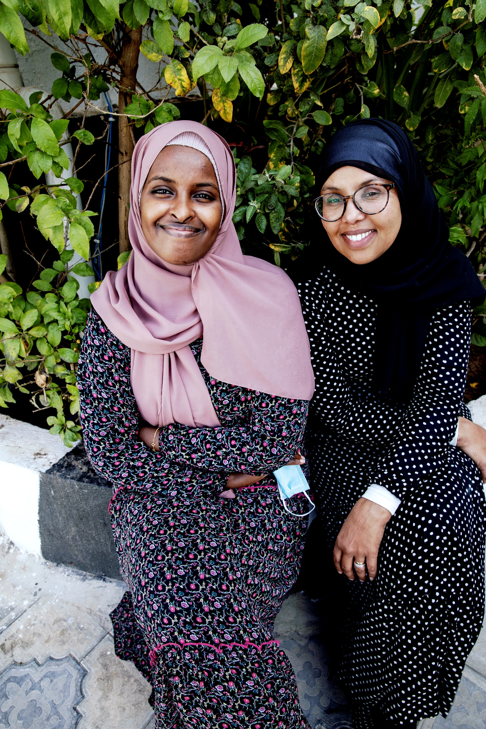
Kehitysyhteistyö edistää hyvää ravitsemusta ja naisten asemaa
Marttaliiton kansainväliset hankkeet edistävät haavoittuvassa asemassa olevien tyttöjen ja naisten asemaa.
Etiopiassa työskentelemme yhdessä vammaisten ihmisoikeusjärjestö Kynnyksen ja paikallisen vammaisten naisten järjestön kanssa.
Malawissa tuemme maaseudun äitien ryhmiä koulutuksella ja pienrahoituksella yhdessä Väestöliiton ja MLL:n kanassa.
Marttojen hallinnoimassa hankkeessa Somalimaassa vahvistetaan haavoittuvassa asemassa olevien naisten ravitsemustaitoja ja taloudellista asemaa.

Slide 20
Yhteistyö ja kumppanuudet

Slide 21
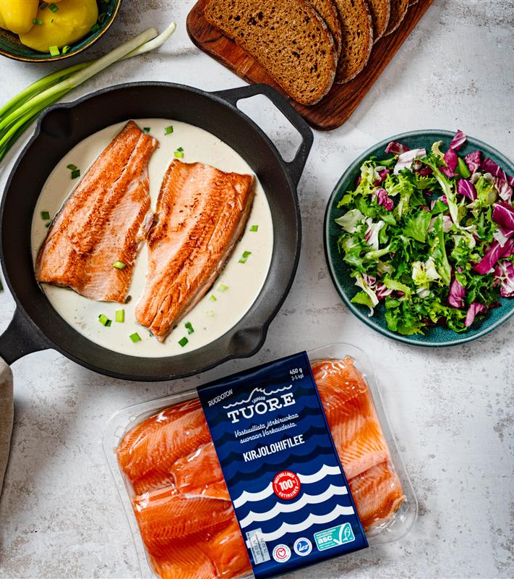
Esimerkkejä yritysyhteistyöstä
Laihian Mallas - Viestintäyhteistyö
Saimaan Tuore – Kalakysely ja viestintäyhteistyö
Fiskars – Pannukoulu
Gummerus – Kirjayhteistyö
Electrolux – Viestintäyhteistyö
Nordqvist – Martan teehetki
-kampanja
S-ryhmä – Ässäkokki-kursseja
järjestetty vuodesta 2018

Slide 22
Yhteenveto

Slide 23
Marttoja |  |  | 35 000
Marttayhdistyksiä |  |  | 882
Vapaaehtoistunteja |  |  | 492 henkilötyövuotta
Martta-tapahtumia |  |  | 25 200
joissa osallistujia |  |  | 900 000
Neuvontatapahtumia |  |  | 4 400
joissa osallistujia |  |  | 92 300
Martat.fi-katseluita |  |  | 9 miljoonaa
Facebook | Instagram | Threads | LinkedIn | YouTube | TikTok | Lehti
Martat vinkkaa | Marttailu | Marttailu | Martat | MartatTV | Marttailu | Martta
112 000 | 138 000 | 17 000 | 3 200 | 4 500 | 5 500 | 40 000

Slide 24



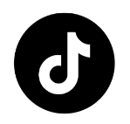



Seuraa Marttoja somessa!
Martat
vinkkaa
Marttailu
Marttailu
Marttailu
MartatTv
Martat

